Slide 1
TRƯỜNG TIỂU HỌC ĐỨC GIANG
TẬP ĐỌC
CON GÁI

Slide 2
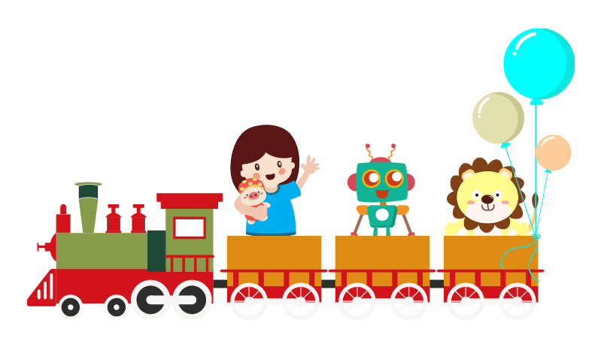
KHỞI ĐỘNG

Slide 3
Đọc đoạn 1 + 2 trong bài và trả lời câu hỏi sau:
Giu-li-ét-ta chăm sóc Ma-ri-ô như thế nào khi bạn bị thương?
Thấy Ma-ri-ô bị sóng lớn ập tới, xô cậu ngã dúi,Giu-li-ét-ta hoảng hốt chạy lại, quỳ xuống bên bạn, lau máu trên trán bạn, dịu dàng gỡ chiếc khăn đỏ trên mái tóc băng vết thương cho bạn.
Đọc đoạn 3,4,5 trong bài và trả lời câu hỏi sau:
Quyết định nhường bạn xuống xuồng cứu nạn của Ma-ri-ô nói lên điều
gì về cậu bé?
Ma-ri-ô là một cậu bé có tâm hồn cao thượng, nhường sự sống cho bạn, hi sinh cả bản thân vì bạn.

Slide 4
KHÁM PHÁ

Slide 5
TẬP ĐỌC
CON GÁI

Slide 6
Biết đọc đúng, rõ ràng, ngắt nghỉ đúng, đọc diễn cảm đoạn văn.
01
02
03
YÊU CẦU CẦN ĐẠT
Hiểu nội dung bài.
Trả lời được các câu hỏi trong phần tìm hiểu bài.

Slide 7
Bài có mấy đoạn?
Luyện đọc:
- Đoạn 1: Từ đầu…có vẻ buồn buồn.
- Đoạn 2: Đêm, Mơ trằn trọc ... tức ghê.
- Đoạn 3: Mẹ phải nghỉ ở nhà...trào nước mắt
- Đoạn 4: Chiều nay… thật hú vía
- Đoạn 5: Phần còn lại

Slide 8
Tập đọc
Con gái
Luyện đọc
Tìm hiểu bài
trằn trọc
ngợp thở

Slide 9
TÌM HIỂU BÀI

Slide 10
Đọc thầm đoạn 1 và trả lời câu hỏi:
Những chi tiết nào trong bài cho thấy ở làng quê Mơ vẫn còn tư tưởng xem thường con gái?
Những chi tiết trong bài cho thấy ở làng quê Mơ vẫn còn tư tưởng xem thường con gái:
Dì Hạnh bảo : “ Lại một vịt trời nữa.”
Cả bố và mẹ Mơ đều có vẻ buồn buồn.
Ý 1: Tư tưởng xem thường con gái ở làng quê Mơ.

Slide 11
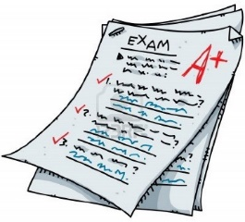
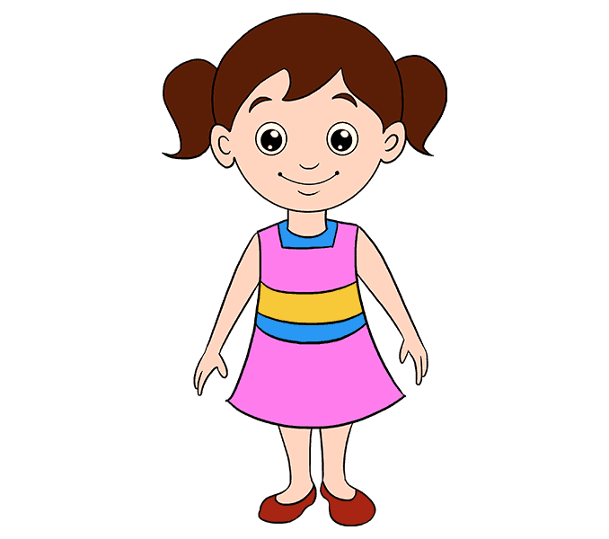
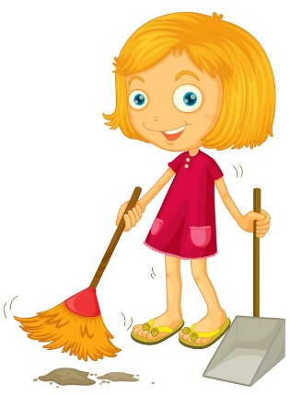
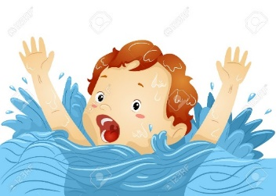
Đọc thầm đoạn 2,3,4 và trả lời câu hỏi:
Những chi tiết nào chứng tỏ Mơ không thua gì các bạn trai?
HỌC GIỎI
Tưới rau
NGOAN NGOÃN, CHĂM CHỈ
Làm mọi việc nhà
Chẻ củi
Nấu cơm
DŨNG CẢM
Cứu Hoan
Đoạn 2, 3, 4 ý nói gì?
Ý 2,3,4: Mơ là một bạn gái học giỏi, chăm chỉ và dũng cảm.

Slide 12
Đọc thầm đoạn 5 và trả lời câu hỏi.
- Sau chuyện Mơ cứu em Hoan, những người thân của Mơ thay đổi quan niệm về “Con gái” không?
- Những chi tiết nào cho thấy điều đó?
Những người thân của Mơ đã thay đổi quan niệm về “con gái” sau chuyện Mơ cứu em Hoan.
Các chi tiết thể hiện: Bố ôm Mơ chặt đến ngợp thở ; Cả bố và mẹ đều rơm rớm nước mắt. Dì Hạnh nói: “Biết cháu tôi chưa? Con gái như nó thì một trăm đứa con trai cũng không bằng.”

Slide 13
Câu nói của dì Hạnh: “ Biết cháu tôi chưa? Con gái như nó thì một trăm đứa con trai cũng không bằng.” thể hiện điều gì ?
a. Dì rất tự hào về Mơ. Dì đã thay đổi quan niệm về “con gái”.
b. Dì yêu quý Mơ nhưng Mơ vẫn không bằng con trai được.
c. Dì Hạnh khen Mơ dũng cảm nhưng vẫn còn không thích Mơ vì Mơ là con gái.
d. Cả 3 câu trên đều đúng .

Slide 14
Đoạn 5 ý nói gì?
Ý 5: Mơ đã làm thay đổi quan niệm lạc hậu về con gái.

Slide 15
 | Tìm hiểu bài
Đoạn 1: | Ý 1: Tư tưởng xem thường con gái ở làng quê Mơ.
Đoạn 2,3,4: | Ý 2,3,4: Mơ là một bạn gái học giỏi, chăm chỉ và dũng cảm.
Đoạn 5: | Ý 5: Mơ đã làm thay đổi quan niệm lạc hậu về con gái.
Câu chuyện muốn nói với em điều gì?
Phê phán quan niệm lạc hậu “trọng nam khinh nữ”. Khen ngợi cô bé Mơ học giỏi, chăm làm, dũng cảm cứu bạn, làm thay đổi cách hiểu chưa đúng của cha mẹ em về việc sinh con gái.

Slide 16
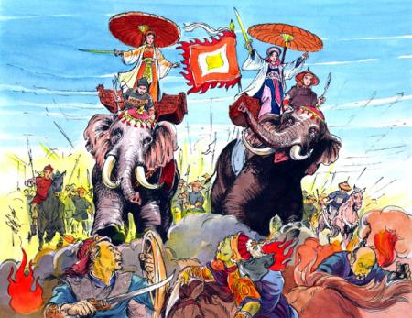
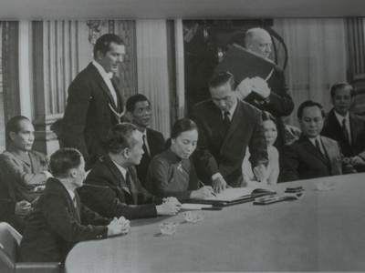
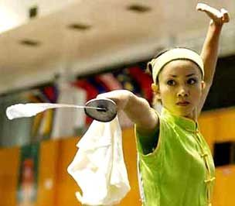
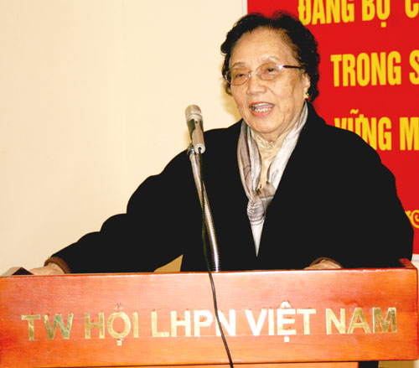
Hai Bà Trưng đánh giặc Nam Hán
Nguyễn Thị Bình – Bộ trưởng Bộ ngoại giao
VĐV - Nguyễn Thuý Hiền
Nguyễn Thị Bình – Phó Chủ tịch nước

Slide 17
LUYỆN ĐỌC DIỄN CẢM
Đọc diễn cảm cả bài văn- giọng kể thủ thỉ, tâm tình.
Đoạn 1: đọc kéo dài giọng, ý chán nản câu : “Lại / một vịt trời nữa.”
Đoạn 2: đọc đúng các câu hỏi, câu cảm, thể hiện những băn khoăn, thắc mắc của Mơ
“ Mơ thì kém gì con trai nhỉ?’’
Đoạn 3: Đọc câu nói của mẹ Mơ giọng âu yếm:
“Đừng vất vả thế, để sức mà lo học, con ạ!”
Lời đáp của Mơ giọng hồn nhiên,chân thật.
“Mẹ ơi, con sẽ cố gắng thay một đứa con trai trong nhà, mẹ nhé!”
Đoạn 4: đọc nhanh, gấp gáp.
Câu “ thật hú vía!”- đọc nhấn giọng, như thở phào vì thoát hiểm.
Đoạn cuối bài: Lời khen Mơ của dì Hạnh đọc với giọng vui, tự hào

Slide 18
LUYỆN ĐỌC DIỄN CẢM
Tối đó, bố về. Bố ôm Mơ chặt đến ngợp thở. Cả bố và mẹ đều rơm rớm nước mắt. Chỉ có em bé nằm trong nôi là cười rất tươi. Chắc là em khen chị Mơ giỏi đấy. Dì Hạnh nói giọng đầy tự hào: “Biết cháu tôi chưa? Con gái như nó thì một trăm đứa con trai cũng không bằng.”
/

Slide 19
ĐỊNH HƯỚNG HỌC TẬP TIẾP THEO
- Luyện đọc lại bài
- Chuẩn bị bài sau: Thuần phục sư tử

Slide 20
CHÚC CÁC CON HỌC TỐT

